Slide 1
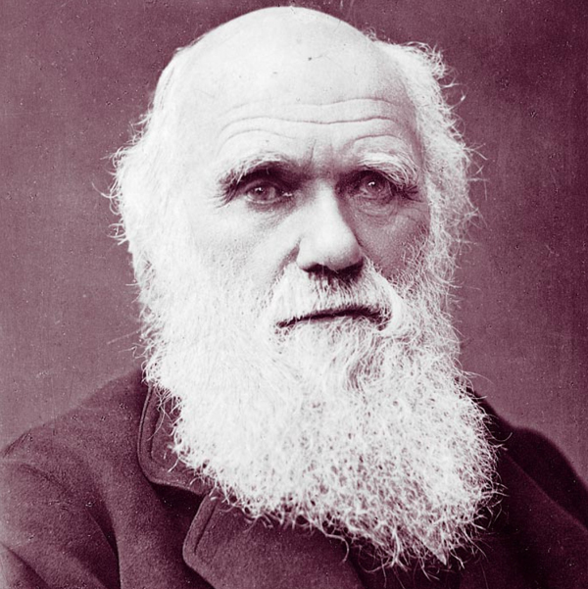
Чарльз дарвин
Чарльз Дарвин
(1809-1882)

Slide 2
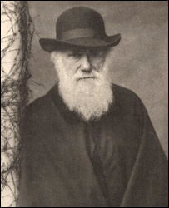
«Чем больше мы познаем неизменные законы природы, тем все более невероятными становятся для нас чудеса»

Slide 3
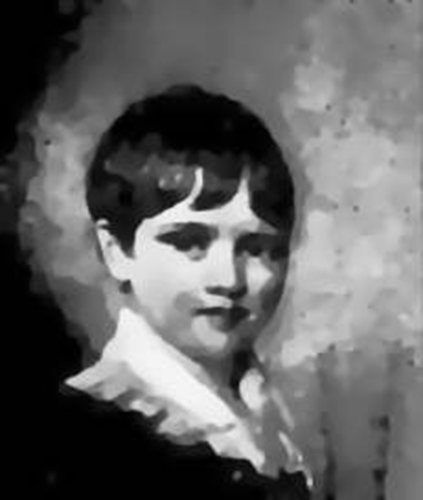
С самого детства маленький Чарльз отличался чертами, характерными для будущего ученого…

Slide 4
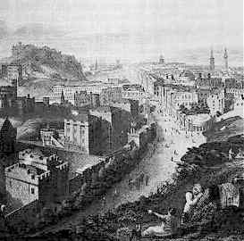
Институт в Эдинбурге

Slide 5
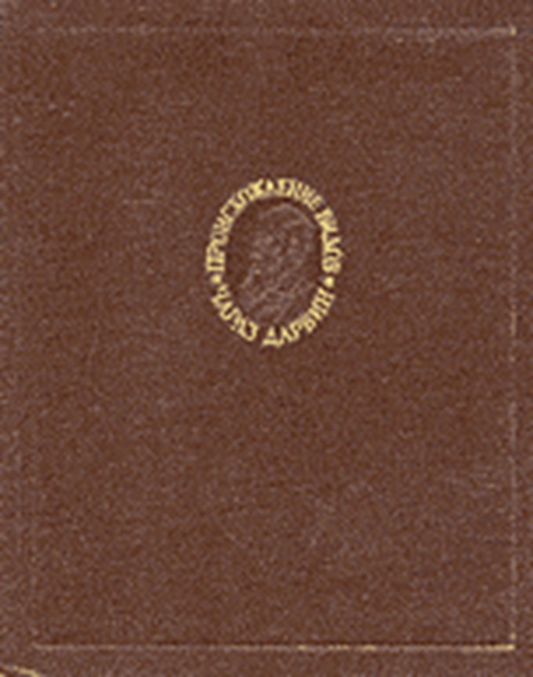
Большое впечатление произвела на него книга знаменитого путешественника Александра Гумбольдта. Об этой книге он писал позднее в знаменитом "Путешествии натуралиста!"

Slide 6
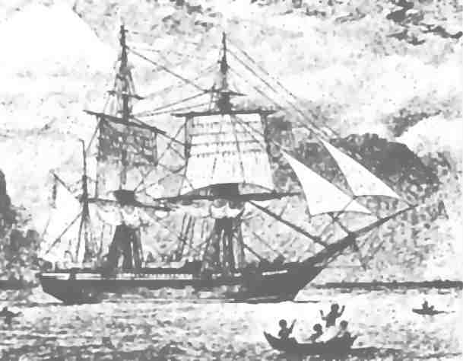
Путешествие на "Бигле" продолжалось 5 лет и решило судьбу Дарвина. Во время этого путешествия у Дарвина зародилась идея эволюции.

Slide 7

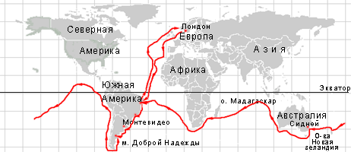

Slide 8

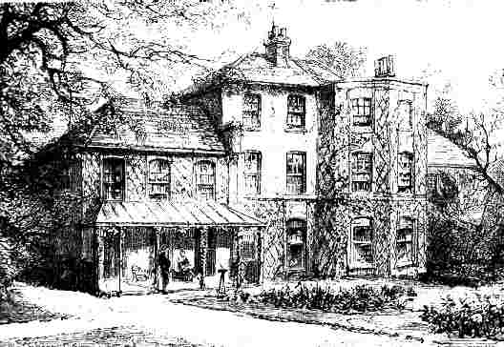

Slide 9
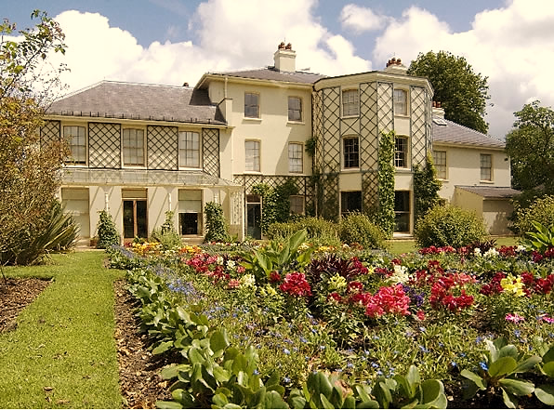

Slide 10
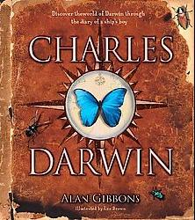
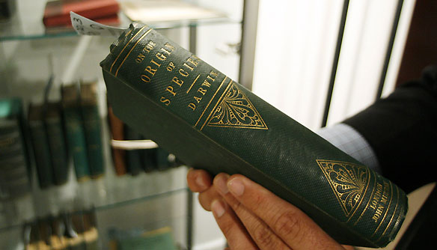
Здесь же в окончательной форме появилась его оригинальная теория эволюции.

Slide 11
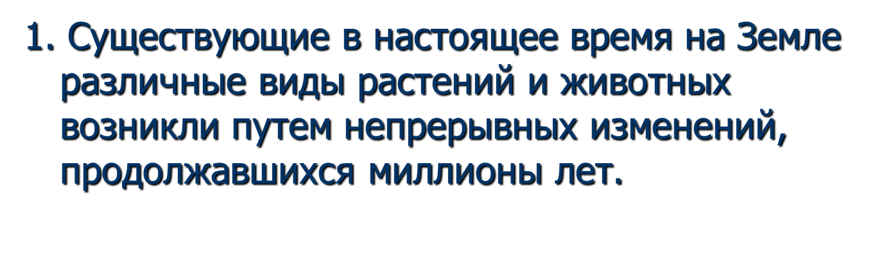
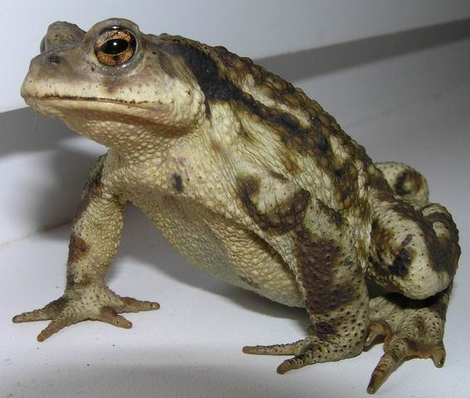
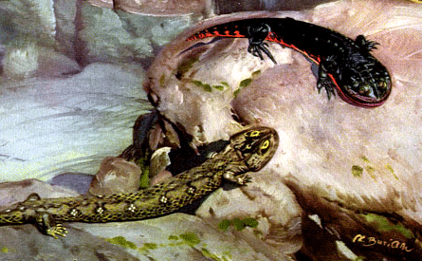
Основные тезисы этой теории таковы:

Slide 12

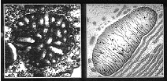
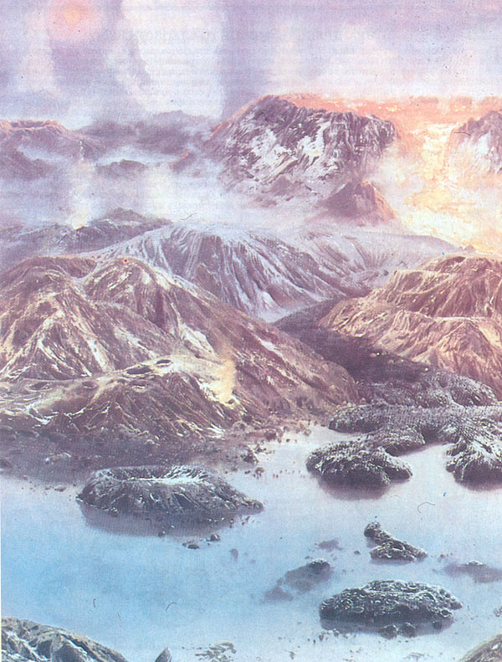
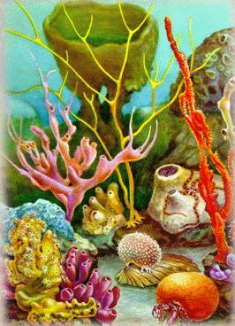
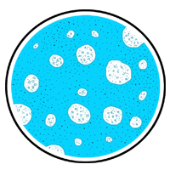

Slide 13
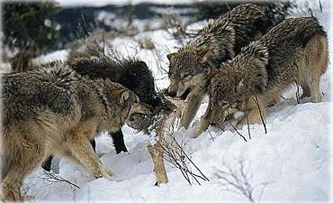
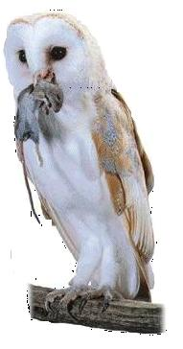
3. В природе непрерывно идет борьба между различными видами, а также внутривидовая борьба отдельных индивидов за место на Земле.

Slide 14
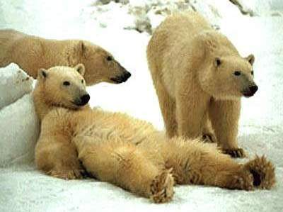
4. Эту ожесточенную борьбу за жизнь выдерживают только те, кто лучше других приспособлен к условиям внешней среды.

Slide 15
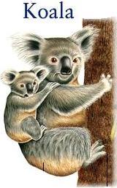
5. Победители передают благоприятные свойства своему потомству.

Slide 16
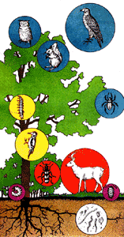
Многочисленные отдельные явления органической жизни Дарвин связал в логическое целое, благодаря чему царство живой природы предстало перед людьми как нечто непрерывно меняющееся, стремящееся к постоянному совершенствованию.

Slide 17
Начался период расцвета систематики животного и растительного царств.

Slide 18
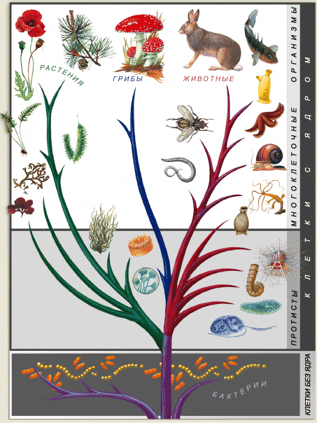
Систематика перестала носить описательный характер науки и стала точной частью исследований.

Slide 19
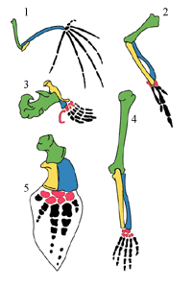
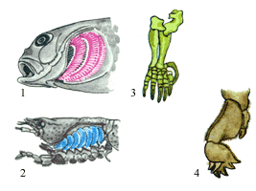
Стало понятно, почему некоторые органы похожи друг на друга по строению;
почему основные черты строения этих органов распространены среди наблюдаемых классов животных или растений…

Slide 20
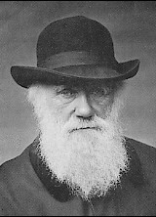
Таким образом, теория эволюции принесла великому ученому бессмертие и славу.

Slide 21
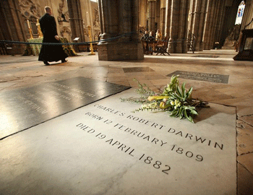
Умер ученый 19 апреля 1882 г. в своем небольшом имении в Доуне (графство Сюррей), где он вел почти отшельническую жизнь в течение 40 лет. Великолепный саркофаг Дарвина находится в Вестминстерском аббатстве в Лондоне рядом с могилами наиболее заслуженных сыновей Англии.

Slide 22
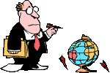
Спасибо за внимание.
Подговила:
ученица 8- «Б" класса;
МБОУ БГО СОШ № 10;
Мачнева Наталья.

